Slide 1


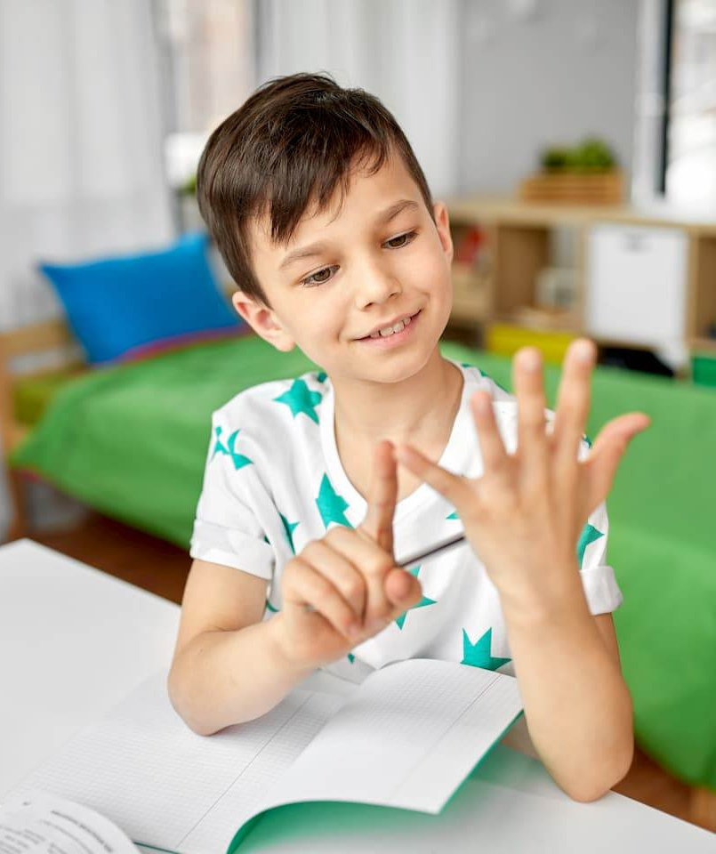
O‘NLI SANOQ SISTEMASINI
O‘QITISH METODIKASI

Slide 2
Reja:
01
O‘nli sanoq sistemasini o‘qitishning samarali metodlari
03
Darslarda raqamli texnologiyalardan foydalanish bo‘yicha tavsiyalar
02
Zamonaviy pedagogik yondashuvlarni qo‘llash orqali o‘quvchilarga mavzuni o‘zlashtirishiga yordam berish

Slide 3
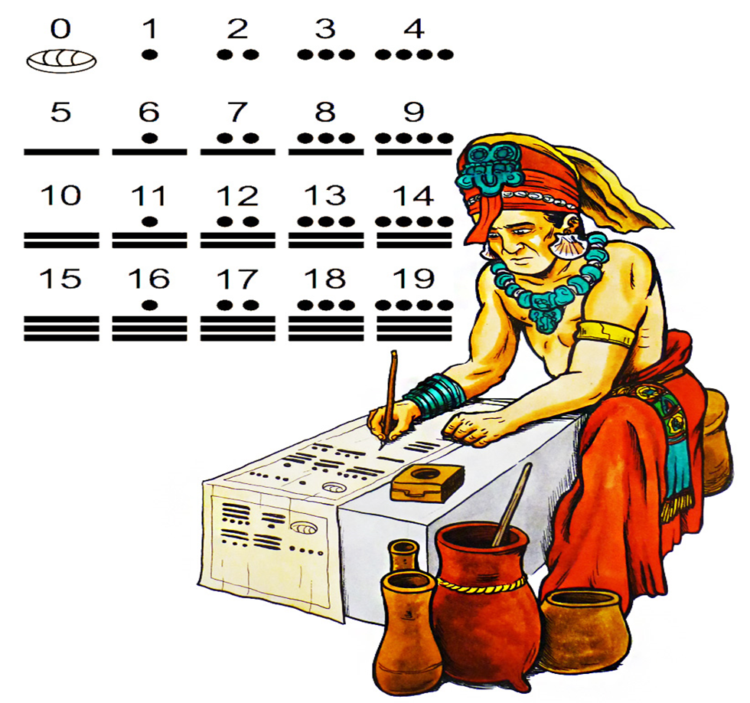
Sanoq sistemasi nima?
Qanday sanoq sistemalarini bilasiz?

Slide 4
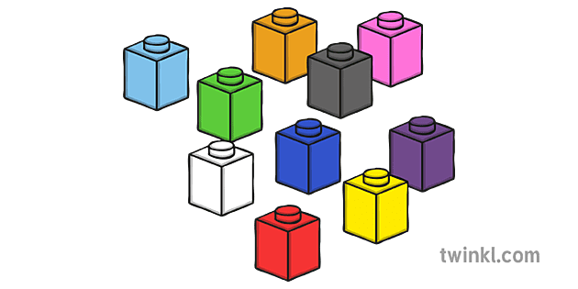
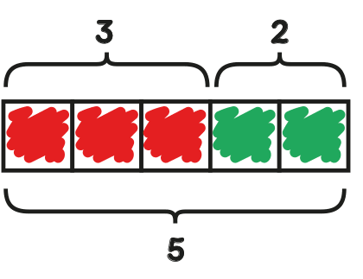
Moddiy - real buyum, narsalar
orqali ifodalash
Rasmli - Sonlarning qiymati chizmalar
yordamida tushuntirish
MRT
yondashuvi
Timsolli - matematik belgilar
orqali tasvirlash

Slide 5
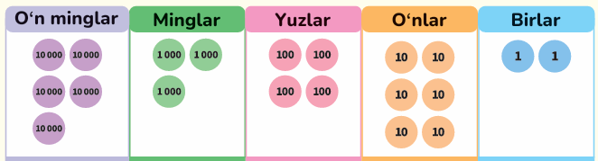
Sonli tugmalar yordamida ifodalangan sonni aniqlang

Slide 6
Chizma-model usuli
Yusuf aka har bir qutiga 40 donadan daftar joyladi. U har bir daftarni 3300 so‘mdan sotgan bo‘lsa, 18 quti daftar necha so‘mga sotilgan?
18 quti
40 dona |  | 40 dona
1 quti

Slide 7
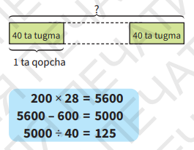
Polyaning masalani yechishning 4 bosqichli yondashuvi
Masalani tushunish: Masala shartlarini va maqsadini aniqlash.
  Savol: Masala shartida berilgan sonlar qanday shartlarda berilgan?
Reja tuzish: Masalani qanday usulda yechishni rejalashtirish.
  Amaliyot: Chizma-model yoki MRT yondashuvidan foydalanishni tanlash.
Rejani amalga oshirish: Tanlangan usul orqali masalani yechish.
Natijani tekshirish: Olingan natijaning to‘g‘riligini tekshirish.
  Amaliyot: Natijani boshlang‘ich qiymat bilan solishtirish.
Madina opaning 28 quti tugmasi boʻlib, har bir qutida 200 tadan tugma bor. U 600 ta tugma sotdi va qolgan tugmalarni 40 tadan qilib qopchalarga solib qo‘ydi.
U nechta qopchaga tugma solgan?

Slide 8
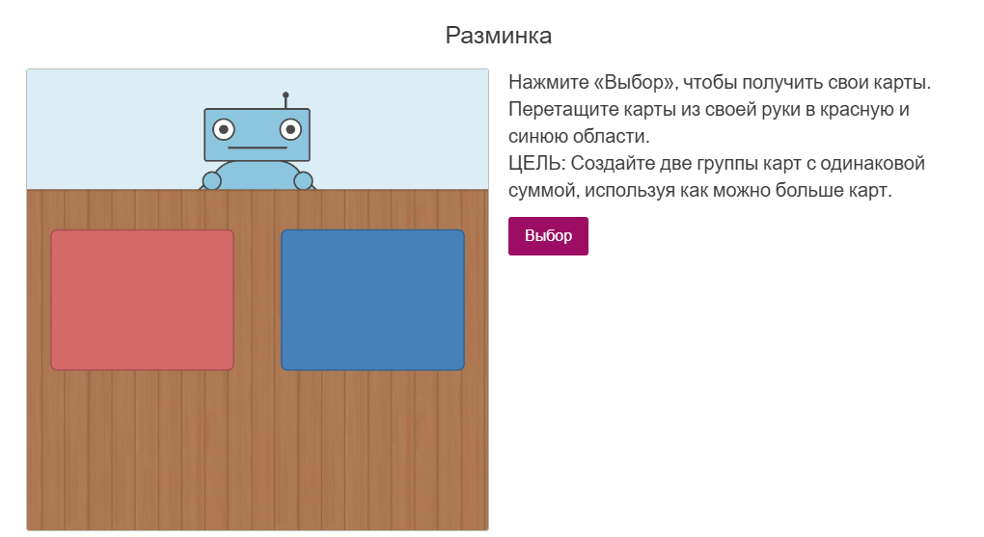
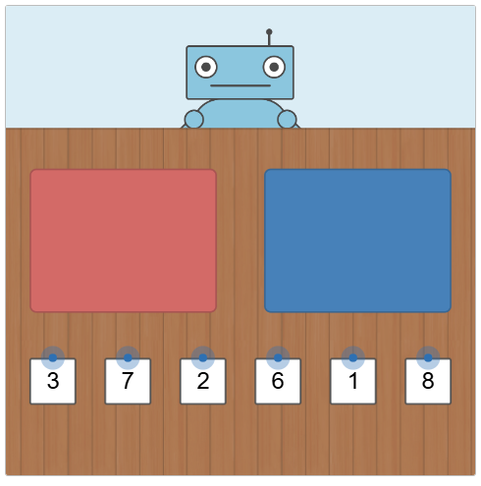
https://teacher.desmos.com/activitybuilder/custom/5b0450858083fb0ad28a1ec3?lang=ru#preview/948f9653-a4a0-4d86-876a-0a6677baf0ec
Kartochkalarni harakatga keltirish uchun “Tanlash” tugmasini bosing. Kartochkalarni qizil va ko'k sohalarga joylashtiring.
MAQSAD: Iloji boricha ko'proq kartalardan foydalangan holda bir xil yig‘indiga ega ikkita kartochkalar guruhini yarating.

Slide 9

Amaliy topshiriq

Slide 10
Topshiriqlarga mos yondashuv (metod)ni tanlang va yeching
A guruh uchun topshiriq
2340 ni 10 ga bo‘ling.
Tolib aka televizor sotib olmoqchi. U buning uchun dastlab 480 000 so‘m to‘ladi va keyin 12 oy davomida har oy 73 000 so‘mdan to‘laydigan bo‘ldi. Televizorning narxi qancha?
Tadbirda dastlab 90 nafar oʻgʻil bola va 150 nafar qiz bor edi. Tushga borib tadbirni teng sondagi oʻgʻil bolalar va qizlar tark etdi. Shundan soʻng tadbirda qolgan qizlar soni oʻgʻil bolalar sonidan uch baravar koʻp bo‘ldi. Jami nechta oʻgʻil bola va qizlar tadbirdan ketgan?
B guruh uchun topshiriq
Doʻkondan 205 400 so‘mga 9 ta daftar va 17 ta qalam sotib olindi. Bitta qalam 6550 so‘m tursa, bitta daftarning narxini toping.
Akmal va Sardorda dastlab bir xil miqdorda pul bor edi. Har kuni Akmal 6000 so‘m, Sardor 8000 so‘m sarfladi. Bir necha kundan keyin Sardorda 4000 so‘m qoldi, Akmalda esa Sardordan 4 baravar ko‘p pul qoldi. Bolalarning har birida dastlab qanchadan pul bo‘lgan?
39 000 ni 3 000 ga bo‘ling
C guruh uchun topshiriq
Sarvar amaki 45 yoshda. Uning o‘g‘li Oybek 9 yoshda. Necha yildan keyin Sarvar amaki o‘g‘lidan 4 marta katta bo‘ladi?
Dono va Kamolada jami 478 ta stiker bor edi. Akmal va Donoda esa 232 ta stiker bor edi. Kamolaning stikerlari soni Akmalnikidan 4 baravar ko‘p. Donoda nechta stiker bor?
43 ni 20 ga ko‘paytiring

Slide 11
Quyidagi mavzularga oid darsni tashkil qilish texnologik xaritasini ishlab chiqing va mikrodarsni namoyish qiling
Sonni o‘nlik, yuzlik va mingliklarga bo‘lish
Sonni o‘nlik, yuzlik va mingliklarga ko‘paytirish
A
B
C
D
E
Matnli
masalalar
Sonni 10, 100 va 1000 ga ko‘paytirish
Sonni 10, 100 va 1000 ga bo‘lish

Slide 12
Men uchun mavhum
01
Amaliyotda qo‘llamoqchiman
02
03
Mazmun va mohiyatini tushundim

Slide 13
E’TIBORINGIZ UCHUN RAHMAT!

